Slide 1

福
神給人的恩典
第 12 個鑰字 · 一個字，一個福音信息
Notes:
【約0.5分鐘】今天只講一個字——「福」，設計主題是「豐收的福」。先讓朋友放鬆：給我大約十五分鐘，聽完再一起討論。本篇已按福音需要調整順序：先從生活談起，再回到經文，內容取自原文。

Slide 2

你有沒有想過……？
信了福音，就能既富且貴、無災無病、多福多壽嗎？
Notes:
【約1.5分鐘】開場提問：信了福音，就能既富且貴、無災無病、多福多壽嗎？ 讓朋友先說兩句，建立關係，不要急著辯論，也不要一開始就先背經文。

Slide 3

世福不能使人滿足
•
縱然富甲天下仍不滿足
•
世福增多心更空虛愁煩
•
世福如草花必枯乾凋殘
福
經文：「因為人的生命，不在於家業豐富。」（路十二15下）
Notes:
【約2.2分鐘】世福不能使人滿足。投影片上的講解就是原文該段的濃縮，講的時候可以照著說，再展開一兩句自己的見證，不要偏離原文。

Slide 4

靈貧清心得著神
•
靈裡倒空才能領悟得著
•
心要單純專一向著神
•
有福是進國度看見神
福
經文：「靈裡貧窮的人有福了，因為諸天的國是他們的。清心的人有福了，因為他們必看見神。」（太五3,8）
Notes:
【約2.2分鐘】靈貧清心得著神。投影片上的講解就是原文該段的濃縮，講的時候可以照著說，再展開一兩句自己的見證，不要偏離原文。

Slide 5
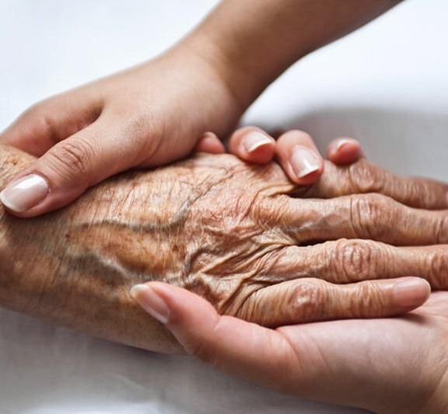
基督來傳福音
•
神已經來過成為耶穌
•
祂為世人死在十字架上
•
流血洗淨人一切的罪
福
經文：「主的靈在我身上，因為祂膏了我，叫我傳福音給貧窮的人，差遣我去宣揚被擄的得釋放，瞎眼的得複明，叫那受壓制的得自由，宣揚主悅納人的禧年。」（路四18-19）
Notes:
【約2.2分鐘】基督來傳福音。投影片上的講解就是原文該段的濃縮，講的時候可以照著說，再展開一兩句自己的見證，不要偏離原文。

Slide 6
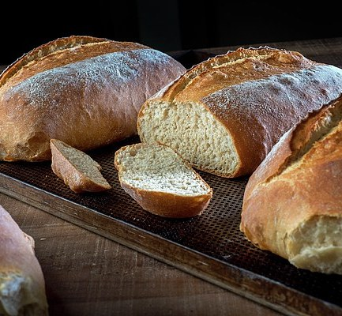
屬靈福分在基督裡
•
神是生命的源頭
•
得著神就得永遠生命
•
基督豐富就是福音內容
福
經文：「祂在基督裡，曾用諸天界裡各樣屬靈的福分，祝福了我們。」（弗一3）
Notes:
【約2.2分鐘】屬靈福分在基督裡。投影片上的講解就是原文該段的濃縮，講的時候可以照著說，再展開一兩句自己的見證，不要偏離原文。

Slide 7
回到經文 · 本篇一覽
「福」的鑰字經文
因為人的生命，不在於家業豐富。（路十二15下）
靈裡貧窮的人有福了，因為諸天的國是他們的；清心的人有福了，因為他們必看見神。（太五3,8）
主的靈在我身上，因為祂膏了我，叫我傳福音給貧窮的人，差遣我去宣揚被擄的得釋放，瞎眼的得複明，叫那受壓制的得自由，宣揚主悅納人的禧年。（路四18-19）
祂在基督裡，曾用諸天界裡各樣屬靈的福分，祝福了我們。（弗一3）
將基督那追測不盡的豐富，當作福音傳給外邦人。（弗三8下）
這些經文，就是剛才信息的根據。
Notes:
【約1分鐘】講完生活與信息後，再把本篇篇首的鑰字經文讀一遍，幫助朋友把剛才聽到的信息對回經文上。

Slide 8
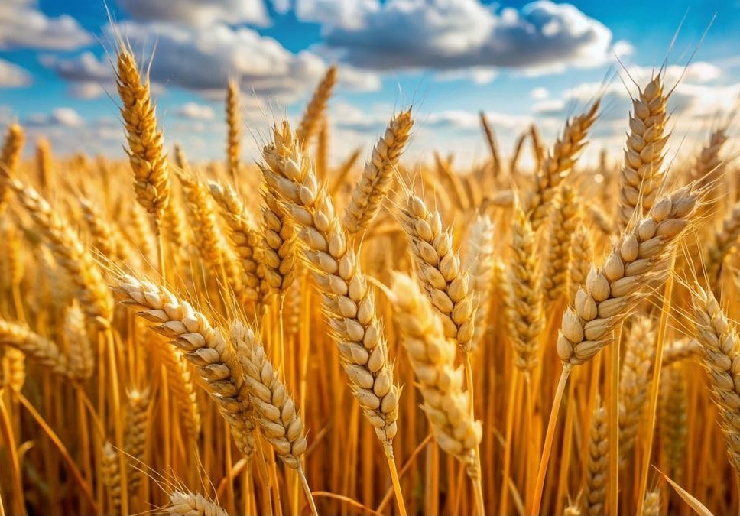
福音的答案 · 豐收的福
福音的答案
•
不靠立志行善膜拜苦修
•
只要簡單相信接受祂
•
祂就赦罪賜永遠生命
你若要得著神，不需要汲汲營營，也不需要立志行善、膜拜苦修。你只要簡單的相信，接受祂作你的救主，祂就要赦免你一切的罪，並賜你永遠的生命；這位是愛、光、聖、義的神，要住在你裡面。
Notes:
【約1分鐘】你若要得著神，不需要汲汲營營，也不需要立志行善、膜拜苦修。你只要簡單的相信，接受祂作你的救主，祂就要赦免你一切的罪，並賜你永遠的生命；這位是愛、光、聖、義的神，要住在你裡面。

Slide 9
抉擇
今天，你願意嗎？
只要簡單的相信，接受祂作你的救主，祂就要赦免你一切的罪，並賜你永遠的生命。
不需要先作好、改好，只要現在作一個決定。
Notes:
【約0.5分鐘】直接、溫和地問，不要強逼。朋友若有問題，記下來，講完禱告後再回答。

Slide 10
一起禱告 · 講一句，跟一句
哦，主耶穌
1
哦，主耶穌，我需要你。
2
我向你倒空，願單純地接受你。
3
請你進到我的靈裡作我的生命。
4
把你一切的豐富、一切的福分都賜給我。
凡心裡相信，口裡承認，呼求主名的，就必得救。
Notes:
【約1分鐘】邀請朋友開口跟著禱告，一句一句慢慢來。只要他願意開口呼求主名，就恭喜他得救了，並立刻約定下一次見面。

Slide 11
下一步
不要讓這個福音停在今天
•
留下聯絡方式，約定下次見面
•
邀請參加小排或福音聚會
•
每天花一點時間呼求主名、讀經禱告
Notes:
【約0.5分鐘】結尾：留下手機或 Line，立刻邀請到小排或下次福音聚會。

